Slide 1
Legújabb ismeretek az afrikai sertéspestis hazai járványtanáról
Állatorvostudományi Egyetem
2025.09.16.
Dr. Földi Zsolt
Nemzeti KSP és ASP Szakértői Csoport Vezető

Slide 2
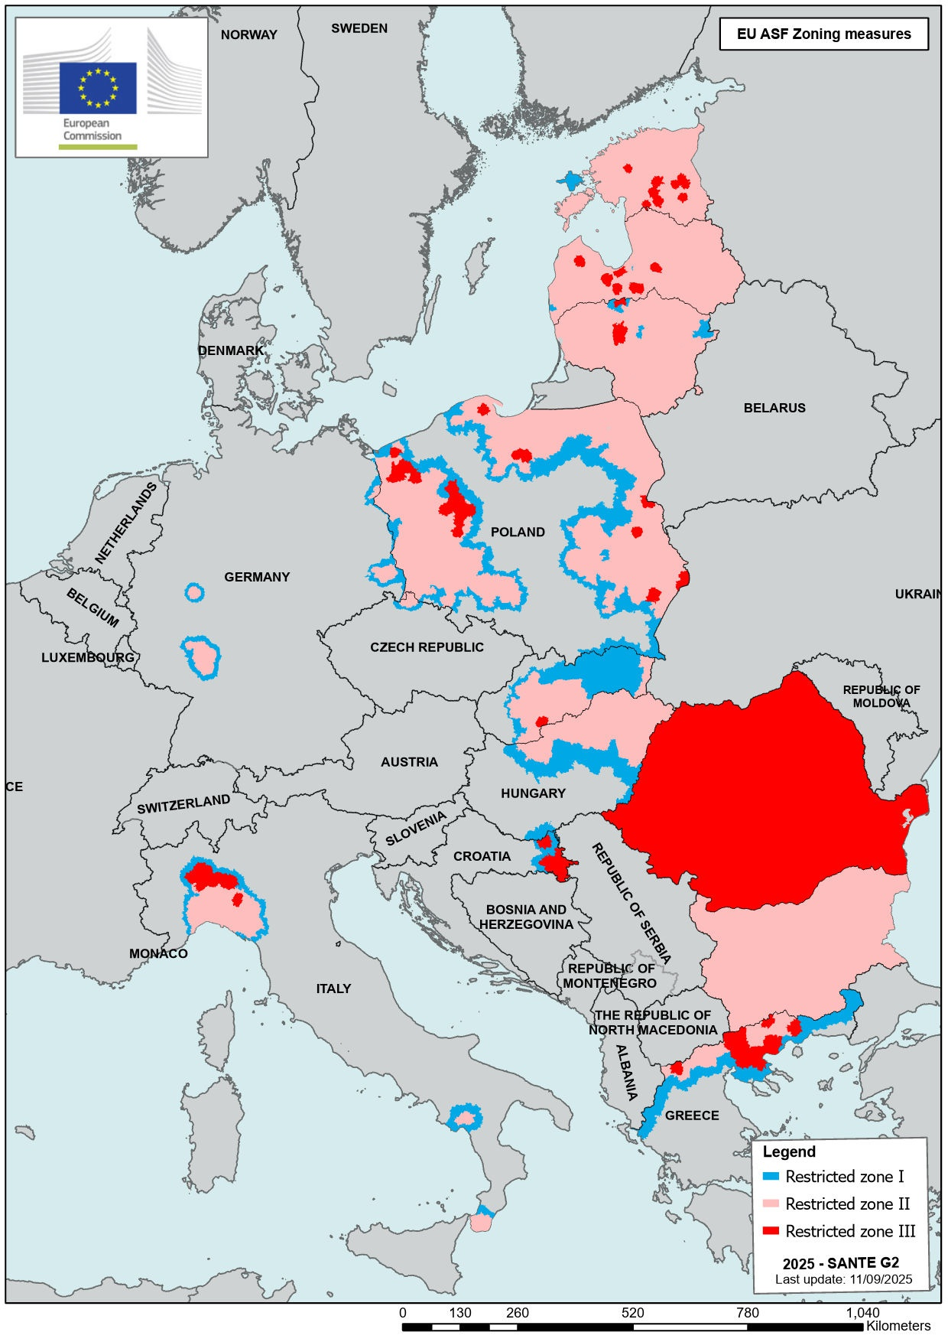
Az ASP miatt korlátozás alatt álló területek az EU-ban

Slide 3
A kockázatelemzésen alapuló szakmai munka kezdetét veszi
A Nemzeti KSP és ASP Szakértői Csoport javaslatára az Országos Főállatorvos 2017 szeptemberében létrehozta az ASP Kockázatelemzési Munkacsoportot.
Ekkor Magyarország még mentes volt az ASP-től (sohasem fordult elő), de a velünk szomszédos Ukrajnának már a kárpátaljai területein is megjelent az ASP.
Miután a Munkacsoport viszonylag nagy létszámú volt, ezért a hatékony munka érdekében megalkotta az alapelveket a munkacsoporton belül létrejött az ASP Kockázatelemzési Akciócsoport.

Slide 4
Létrejön a magyar ASP kockázatelemzési rendszer
A Kockázatelemzési Akciócsoport 2018. február elején részletes javaslatot fogalmazott meg az alábbiakról
- az ASP országba való behurcolása kockázatának meghatározásáról, hiszen akkor Magyarország még mentes volt az ASP-től, de a szomszédos Ukrajnában jelen volt a betegség.
az ország magas, közepes és alacsony ASP-kockázatú területeinek meghatározásáról, miután még nem volt jelen a betegség, így kiemlt kockázatú (fertőzött) terület sem volt.
Ebből a javaslatból jött létre a ma is működő ASP kockázatelemzési rendszer.

Slide 5
ASP kockázatelemzés – gyakorlati megvalósítás 1.
Első szint
R szoftver környezetben működő saját algoritmust használunk a kiemelt kockázatú (fertőzött), magas kockázatú és közepes kockázatú vadgazdálkodási egységek meghatározására (az alacsony kockázatú területi minősítés a Szakértői Csoport 2019. decemberi ülésén hozott határozati javaslat alapján megszűnt).
A program ezeket a területeket a vadgazdálkodási egységek vaddisznósűrűsége, valamint a hazai vaddisznó esetektől és a velünk szomszédos országoknak a magyar határtól számított 20 km-es zónájában található vaddisznó kitöréseitől való távolság alapján határozza meg
A külföldi kitöréseknél a határtól számított 20 km-es távolság a csehországi Zlínský régióban 2017-ben megállapított esetek egymástól való távolságának elemzése alapján adódott. Ott két eset közti legnagyobb távolság 16 km volt. Ezt felfelé kerekítve kapjuk a 20 km-t.
Az interaktív megjelenítéshez a QGIS szoftvert használjuk.

Slide 6
ASP kockázatelemzés – gyakorlati megvalósítás 2.
Második szint
A Szakértői Csoport hozza meg a végső döntést, figyelembe véve más fontos tényezőket, mint például a hatékony természetes és mesterséges akadályokat, járványügyi információkat, különös tekintettel az újabb esetek földrajzi elhelyezkedésére a korábbiakhoz viszonyítva, az új esetek távolságára a fertőzött és magas kockázatú terület határától
Frissítés
A járványügyi helyzet minden lényegesebb változása esetén friss kockázatelemzés
A kockázatelemzési rendszer módosítása
Ha a gyakorlati tapasztalatok ezt indokolják

Slide 7
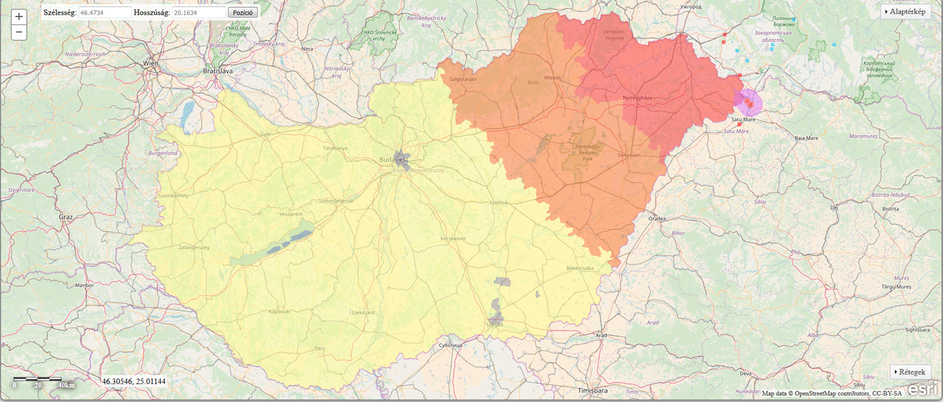
ASP kockázati területek 2018 februárjában

Slide 8
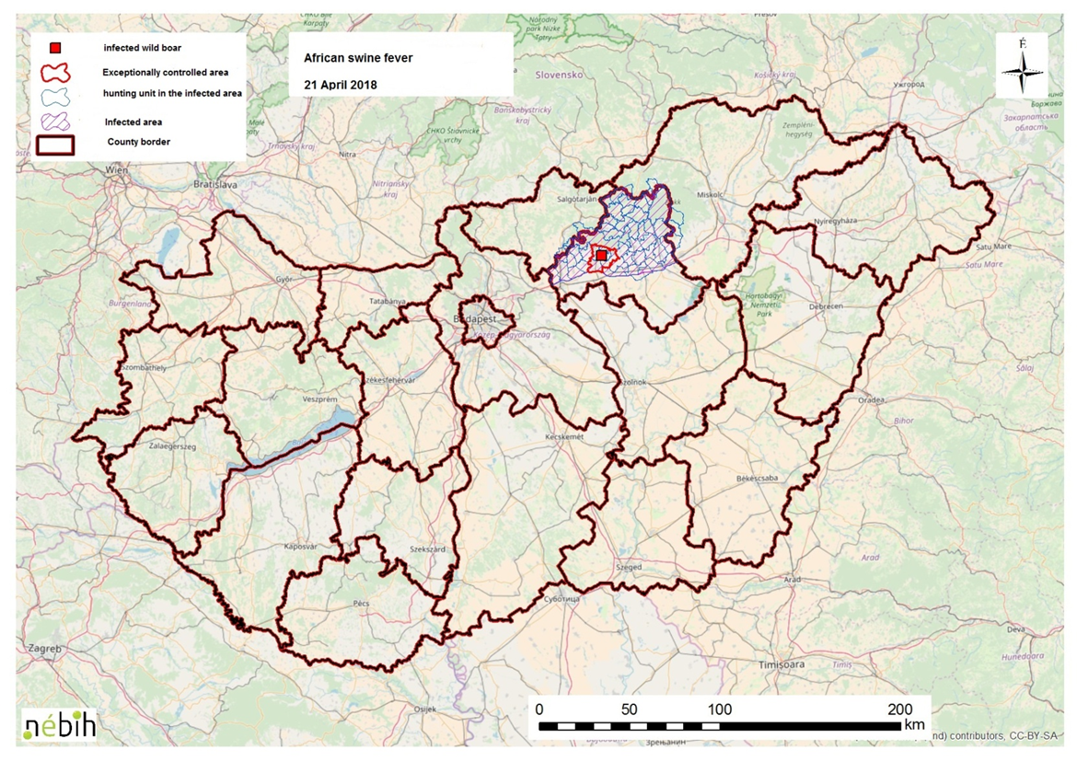
Az első ASP eset Magyarországon – 2018.04.21.

Slide 9
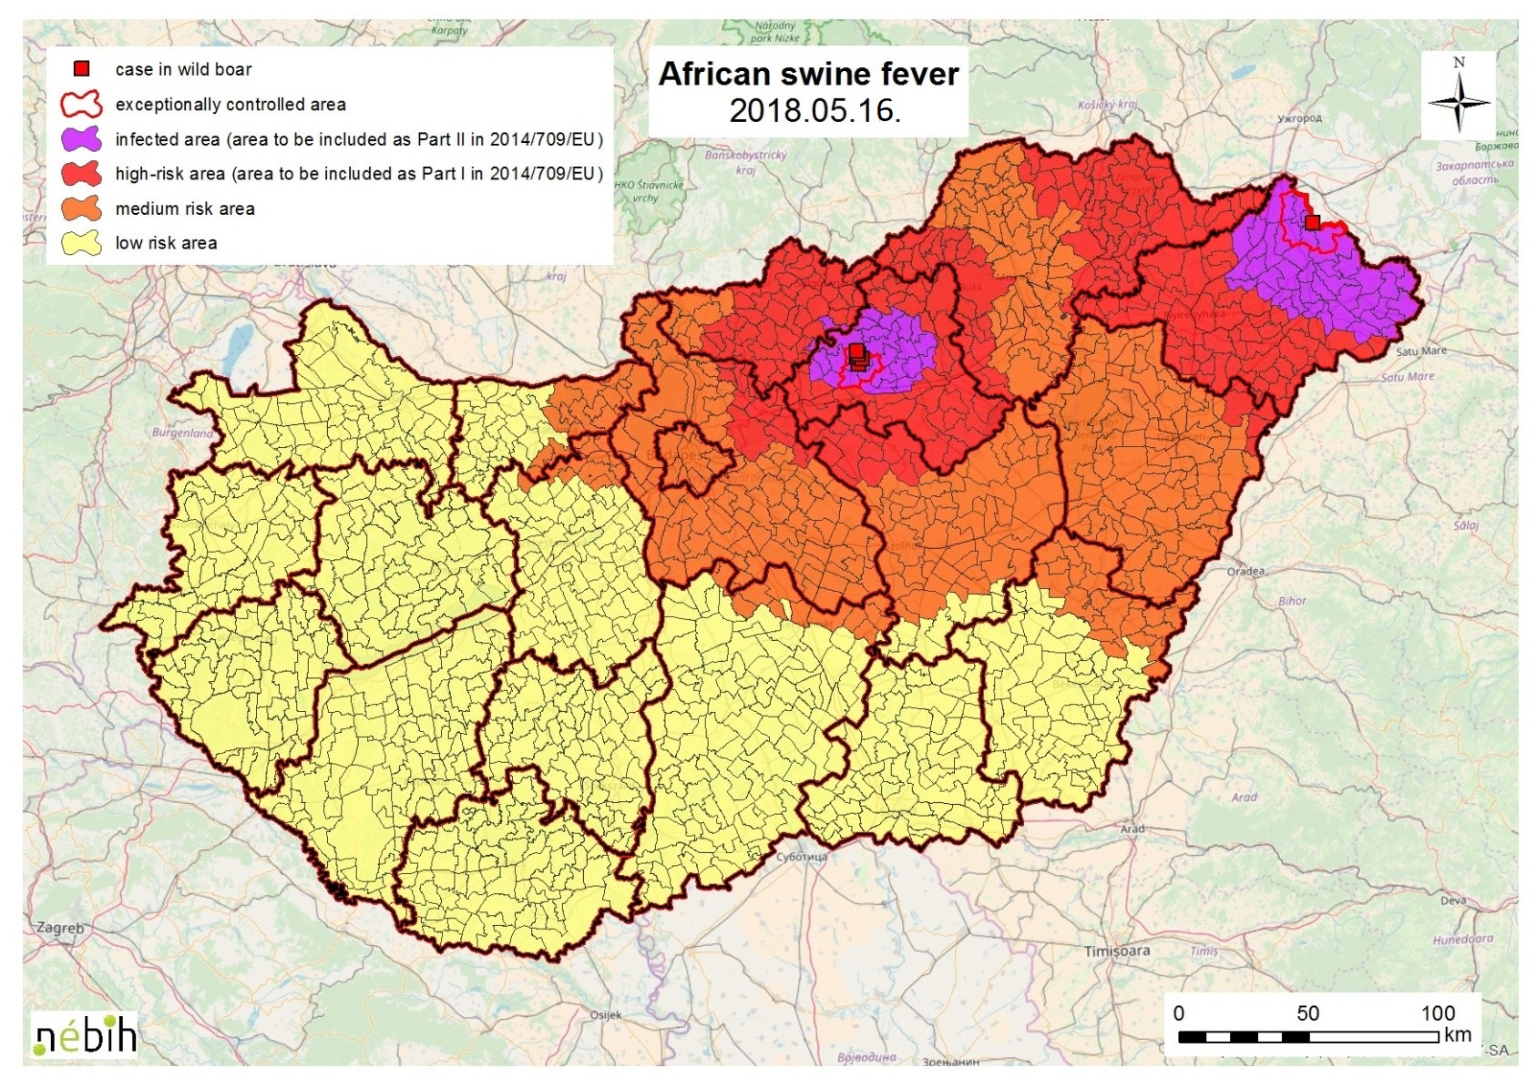
Hivatalos ASP kockázati területek Szabolcs-Szatmár-Bereg megye fertőződését követően (2018.05.16.)

Slide 10
ASP kockázatelemzés – gyakorlati megvalósítás 3.
A kockázatelemzési rendszer legfontosabb módosításai
Javaslat arra, hogy ezentúl az igazgatási döntések alapja az elmúlt 1 év eseteire alapozott kockázatelemzés legyen (2021. július 19.). Alapos retrospektív vizsgálat előzte meg. Szükséges volt, mert addig minden előfordult esetet számításba vettünk, ezért a kockázat sohasem csökkent vagy szűnt volna meg.
Az eddigi kockázatelemzés egy második lépéssel való kiegészítése, azon vadgazdálkodási egységek esetén, amelyek kiemelt kockázatból magas kockázatba átsorolására alenne lehetőség az első (eredeti) lépés alapján. (2022.08.17.)

Slide 11
ASP kockázatelemzés egy új, második lépéssel való kiegészítése 1.
A 2022/2023. vadászati évben a fertőzött területen belül néhányszor előfordult, hogy egy új eset és a legközelebbi egy éven belül előfordult eset között az eddig megszokottnál jóval nagyobb távolság volt (legalább 20 km-es nagy ugrások).
Ez akkor jelenthet problémát, ha az ilyen új esethez közeli vadgazdálkodási egységek ASP kockázata a nagy ugrást megelőzően csökkent, ezért a szóban forgó egységek fertőzöttből magas kockázatba történő átsorolására történt javaslat.

Slide 12
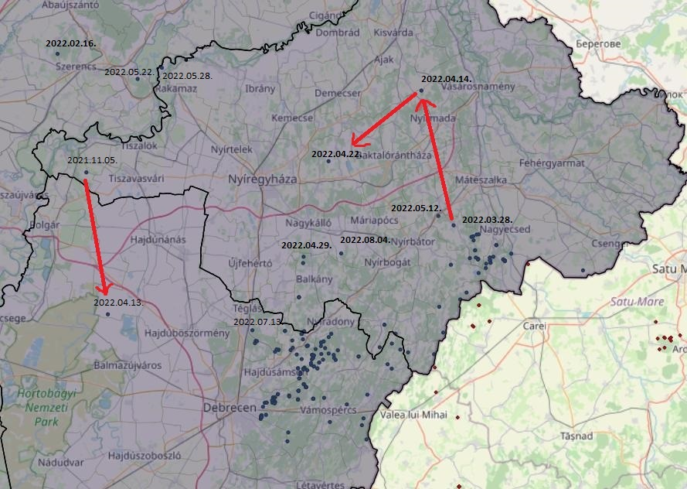
Térkép - Esetek nagy ugrással

Slide 13
ASP kockázatelemzés egy új, második lépéssel való kiegészítése 2.
A Kockázatelemzési Akciócsoport alapos elemzés után úgy döntött, hogy a kockázatelemzési rendszer egészüljön ki egy olyan második lépéssel, ahol az algoritmus azt vizsgálja, hogy a fertőzött területből (kiemelt kockázatúból) magas kockázatúba átsorolni javasolt egységek határától 30 km távolságra fordultak-e elő egy éven belüli esetek. Ha igen, akkor marad fertőzött (kiemelt kockázatú) terület.
Ez a eljárás az eddigieknél nagyobb megbízhatóságot nyújt az esetleges területcsökkentésekhez, ugyanakkor e kockázatelemzés esetében is megfelelő mértékben érvényesül a kockázat csökkenése esetén annak hatása.

Slide 14
ASP kockázatelemzés eddigi eredményessége
A kockázatbecslés eredményességét jól jellemzi az a tény, hogy 2025. szeptember 12-ig vaddisznókban megerősített összes magyarországi ASP eset több, mit 99,9 százaléka a fertőzött területen belül került megállapításra.
Ráadásul 2021. január 1-jétől minden megállapított hazai eset a fertőzött területen belül fordult elő.
Ezt az eddig is rendkívül eredményes rendszert javítottuk még tovább az előbb említett második lépés bevezetésével

Slide 15
A Nemzeti Szakértői Csoport javaslata 2022. szeptember 15-én és a hivatalos kockázati területek változása 2023.06.27-től
A Nemzeti Szakértői Csoport 2022 szeptember 15-én tartott ülésén a kockázatelemzés, a járványügyi helyzet és a negatív eredményű PCR vizsgálatok elemzését követően javasolta
A fertőzött terület csökkentését Jász-Nagykun-Szolnok és Békés vármegyék esetében (+ 1 JNK vármegyével szomszédos Pest vármegyei vadgazdálkodási egység)
A magas kockázatú terület csökkentését Bács-Kiskun, Békés, Csongrád-Csanád és Jász-Nagykun-Szolnok vármegyék esetében
A javaslat végül 2023 júniusában került elfogadásra Brüsszelben és 2023. június 27-től lépett érvénybe

Slide 16
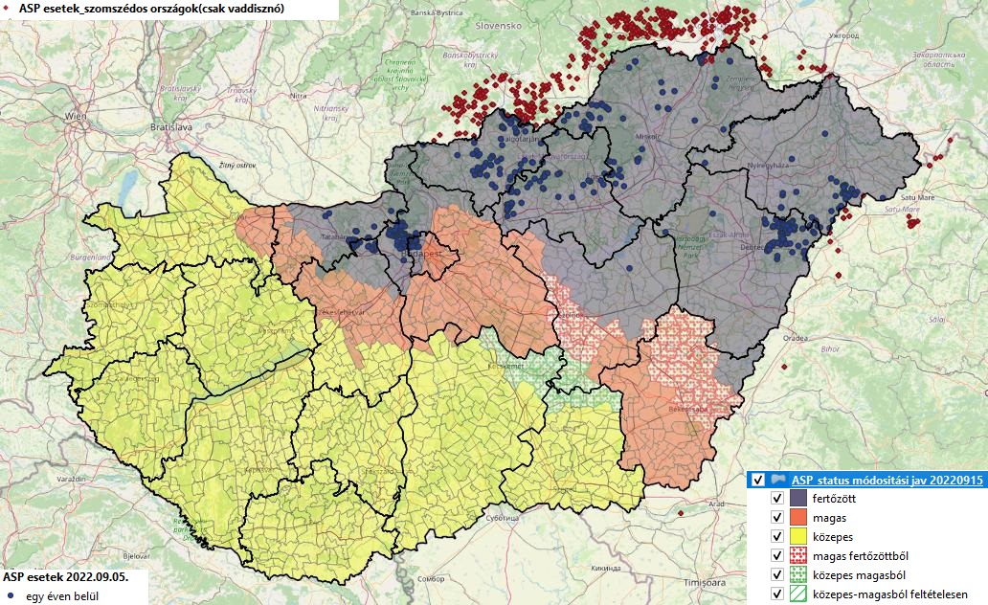
A Nemzeti Szakértői Csoport javaslata 2022. szeptember 15-én – országos áttekintő térkép

Slide 17
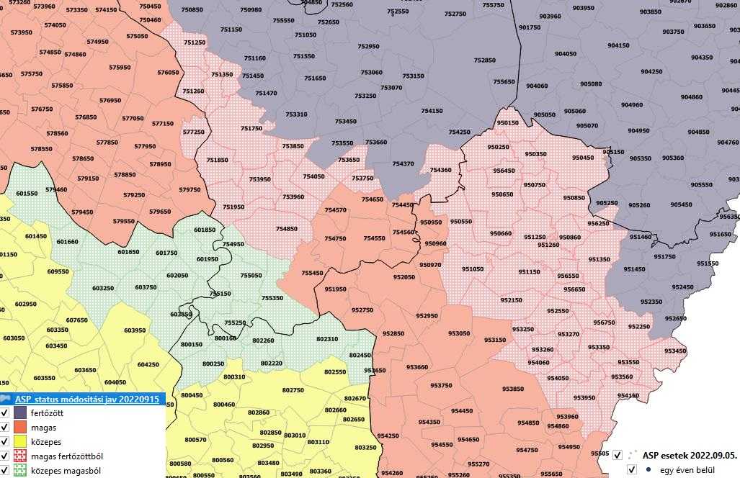
A Nemzeti Szakértői Csoport javaslata 2022. szeptember 15-én – közeli térkép

Slide 18
A Nemzeti Szakértői Csoport javaslatai 2023 június és 2024 március között a hivatalos kockázati területek további csökkentésre
A Nemzeti Szakértői Csoport 2023 júniusa és 2024 márciusa között tartott ülésein a kockázatelemzés, a járványügyi helyzet és a negatív eredményű PCR vizsgálatok elemzését követően javasolta
A fertőzött terület csökkentését Jász-Nagykun-Szolnok vármegye és megszüntetését Békés vármegye esetében
A magas kockázatú terület csökkentését Békés, Jász-Nagykun-Szolnok és Pest vármegyék esetében
Az EU Bizottság kérésére Békés megyében módosítani kellett az eredeti javaslaton, hogy maradjon magas kockázatú terület a román határ mentén.
A javaslat végül elfogadásra került Brüsszelben és 2024. szeptember 25-től hatályossá vált.

Slide 19
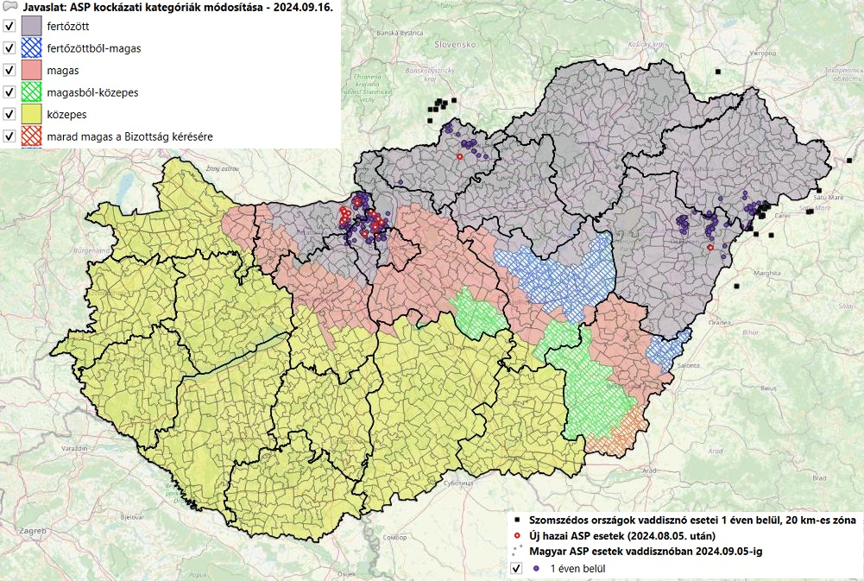
A Nemzeti Szakértői Csoport újabb javaslatai 2023-2024. – országos áttekintő térkép

Slide 20
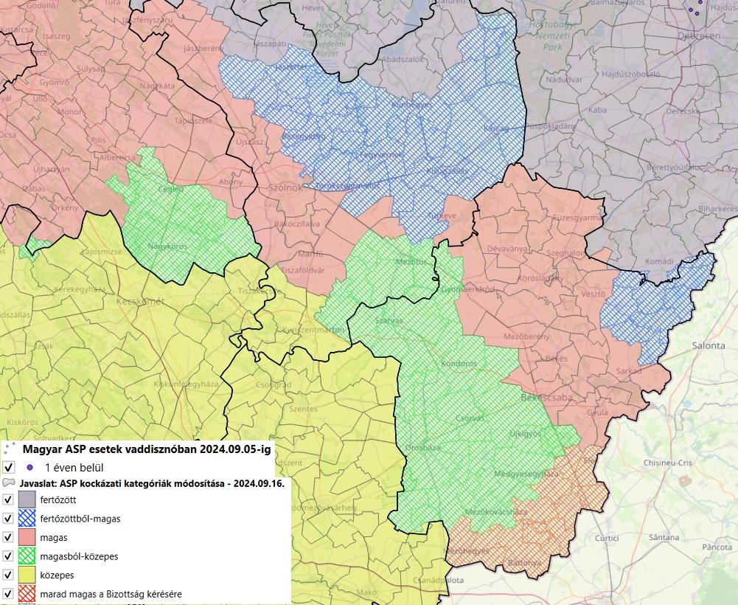
A Nemzeti Szakértői Csoport javaslatai 2023-2024. – közeli térkép

Slide 21
Magas kockázatú tereület létrehozása Baranya vármegyében a horvát határ közelében a Nemzeti Szakértői Csoport javaslata alapján 2025 július 29-én
A 2025 július 21-ével kezdődő héten a horvátok két ASP kitörést állapítottak meg a magyar határ közelében vaddisznókban, az első határtól mintegy 7,5 km-re, a második körülbelül 10 km-re.
Tehát mindkét vaddisznókban megerősített kitörés a magyar határtól számított 20 km-es zónán belül fordult elő, így a magyar ASP kockázatelemzésre hatással voltak.
A Horvátországban megerősített kitörések miatt a Nemzeti Szakértői Csoport magas kockázatú terület létrehozását javasolta a horvát határ mentén a következő térkép szerint.

Slide 22
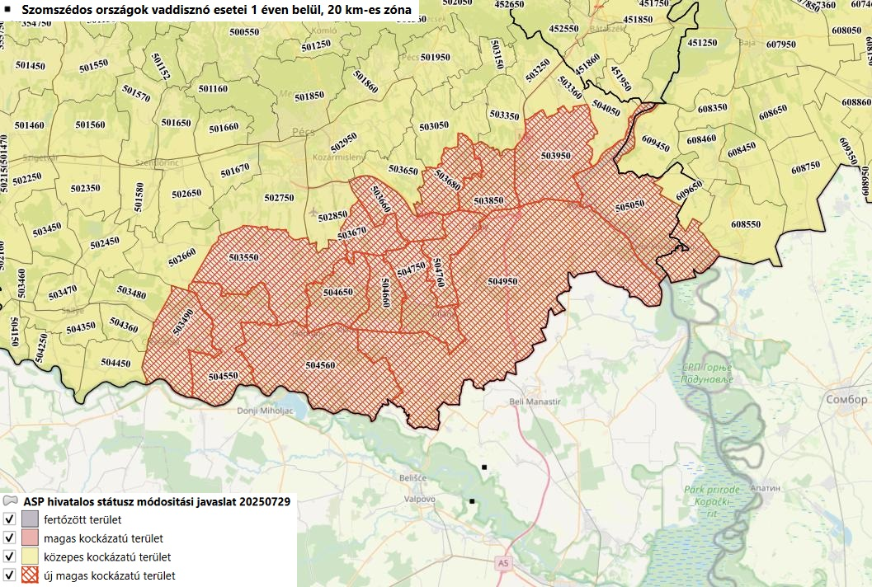
A Nemzeti Szakértői Csoport javaslata 2025. július 29. – közeli térkép

Slide 23
Surveillance rendszer általában
A surveillance rendszer a betegségek – lehetőség szerint korai - kimutatására vagy annak bizonyítására szolgál, hogy az adott betegség nincs jelen. Két típusa van:
a passzív (általános) surveillance, és
az aktív (célzott) surveillance
A passzív surveillance jelentheti csak a a hatóság által megerősített gyanúk esetében végzett vizsgálatokat, de ez kevésbé megbízható (klasszikus)
Beszélhetünk ún. megerősített passzív surveillance rendszerről is, amikor olyan egyedeket is vizsgálunk, ahol a gyanú kizárásra került hatóságilag vagy fel sem merült, de vannak az adott betegséggel kapcsolatba hozható klinikai tünetek vagy kórbonctani elváltozások, vagy egyszerűen csak elhulottak anélkül, hogy a gyanú felmerült volna
Aktív surveillance mindig klinikailag egészséges vagy gyanút keltő kórboncatni elváltozásokat nem mutató egyedeknek egy előre megállapított séma szerinti vizsgálata

Slide 24
Surveillance rendszer az ASP esetében
Az ASP esetében megerősített passzív surveillance az elsődleges, miután az ASP valójában nem nagy ragályozó képességű betegség. Ugyanis az első behurcolást követő 2 héten belül csak az állomány mintegy 10 %-a fertőződik és betegszik meg, de megbetegedett állatok szinte kivétel nélkül elhullanak.
Az előbbiek miatt aktív surveillance kisebb biztonsággal és az esetek többségében már későn jelzi a vírus jelenlétét
Az aktív surveillance rendszert is működtetni szükséges a vaddisznók esetében, különösen a fertőzött és magas kockázatű területen, bár a korai felismerés szempontjából önmagában kisebb a jelentősége, de tekintettel az elhullott vaddisznók megtalálásának nehézségeire tovább növeli surveillance rendszer megbízhatóságát. Magas kockázatú területen lehetővé teszi a kilőtt vaddisznók testének felhasználását (negatív PCR eredmény!).

Slide 25
ASP surveillance rendszer a vaddisznók esetében
A megerősített passzív surveillance során hatóságilag megerősített gyanún túl szükséges az alábbiak virológia (PCR) vizsgálata
minden elhullott vaddisznó, a gázoltakat is ide értve
minden klinikai tünetek miatt kilőtt vaddisznó
ASP Készenléti Terv IV. melléklete részletes útmutatót tartalmaz az ASP/KSP gyanújának hatósági megállapításáról
Vaddisznók esetében az aktív surveillance a klinikailag egészségesnek látszó az állománygyérítés vagy a vadászat során kilőtt vaddisznók ASP-re irányuló virológiai (PCR) vizsgálatát jelenti.
Az ASP Mentesítési Terv kockázati kategóriánként külön fejezetben szól a megerősített passzív és aktív surveillance-ról

Slide 26
Magyarország ASP-vel fertőzött vármegyéi, az első és az utolsó esetek
Vármegye (megállapítás sorrendjében) | Első eset |  | Utolsó eset (ha már legalább 3 hónapja nem volt eset)
 | Dátum | Kategória | Dátum | Kategória
Heves (1) | 2018.04.21. | elhullott | 2023.05.11. | elhullott
Szabolcs-SZ-B | 2018.05.16. | elhullott | --- | ---
Borsod-A-Z | 2018.10.02. | kilőtt (gyérítés) | 2023.07.03. | elhullott
Nógrád | 2018.10.28. | elhullott | --- | ---
Hajdú-Bihar | 2019.04.29. | elhullott | --- | ---
Jász-N-SZ (1) | 2019.08.30. | elhullott | 2020.11.21. | elhullott
Pest (1. hullám) | 2019.09.28. | elhullott | 2020.07.23. | elhullott
Békés | 2019.12.09. | elhullott | 2020.07.06. | elhullott
Komárom-E | 2020.02.15. | elhullott | --- | ---
Fejér | 2021.08.10. 2023.03.26. | Elhullott Kilőtt (gyér.) | 2022.06.05 (KOM) 2024.01.19. | Elhullott Kilőtt (gyér.)
Pest (2. hullám) | 2021.10.23. | kilőtt (gyérítés) | --- | ---
Jász-N-SZ (2) | 2022.01.28. | elhullott | 2022.01.28 | elhullott
Heves (2) | 2025.03.05. | kilőtt (gyérítés) | --- | ---

Slide 27
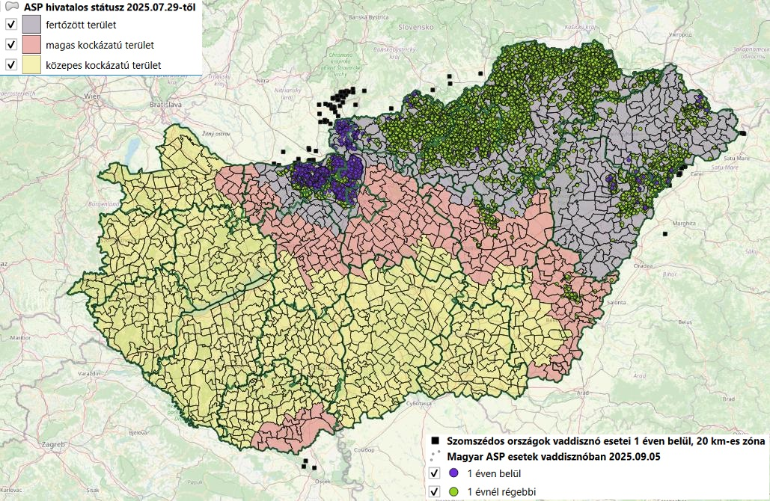
Hazai hivatalos kockázati területek a hazai vaddisznó esetekkel és külföldi vaddisznó kitörésekkel 2025.09.05-ig

Slide 28
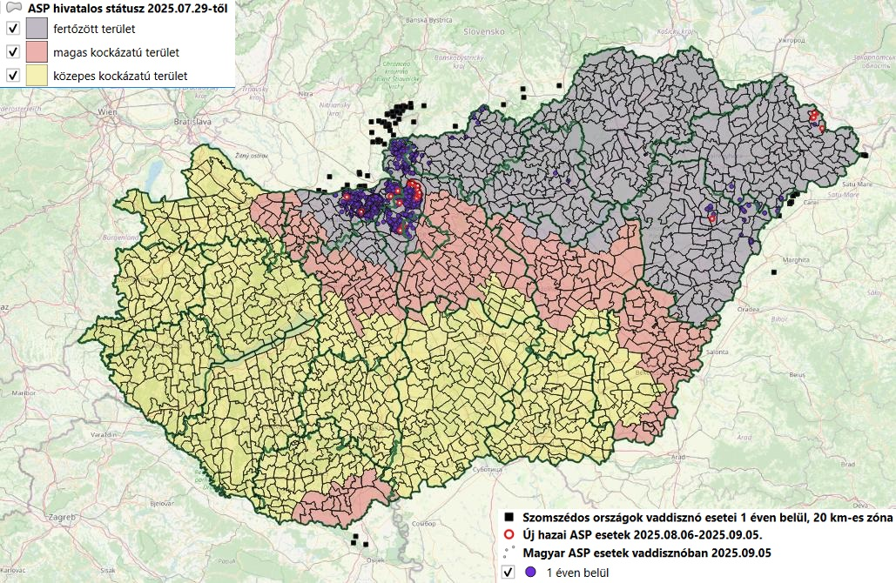
A hivatalos kockázati kategóriák (státusz) az egy éven belül előfordult esetekkel kiemelve az utolsó hónap eseteit (2025.09.05.)

Slide 29
Az eddigi összes vaddisznó ASP esetről táblázat vármegyénként 2025.09.12-ig
Vármegye | Passzív surveillance |  | Aktív surveillance | Összes eset | Passzív surv. %
 | Összes | Ebből elhullott
Békés | 108 | 107 | 12 | 120 | 90,00
Borsod-A-Z | 5327 | 5286 | 795 | 6122 | 87,01
Fejér | 40 | 40 | 7 | 47 | 85,11
Hajdú-Bihar | 496 | 484 | 291 | 787 | 63,02
Heves | 1909 | 1893 | 458 | 2367 | 80,65
Jász-N-K | 154 | 149 | 26 | 180 | 85,56
Komárom-E | 753 | 718 | 452 | 1205 | 62,49
Nógrád | 1130 | 1129 | 399 | 1529 | 73,90
Pest | 767 | 723 | 423 | 1190 | 64,45
Szabolcs-Sz-B | 539 | 531 | 212 | 751 | 71,77
MO összes | 11223 | 11060 | 3075 | 14298 | 78,49

Slide 30
Összes ASP eset vaddisznókban vármegyénként 2025.09.12-ig

Slide 31
ASP esetek hazánkban vadászati évente, 2025.09.12-ig
Vármegye | Passzív surveillance |  | Aktív surveillance | Összes eset | Passzívsurv. %
 | Összes | Ebből elhullott
2018/2019. | 563 | 553 | 98 | 661 | 85,17
2019/2020. | 2748 | 2703 | 515 | 3263 | 84,22
2020/2021. | 4500 | 4464 | 1033 | 5533 | 81,33
2021/2022. | 2171 | 2156 | 349 | 2520 | 86,15
2022/2023. | 326 | 308 | 372 | 698 | 46,70
2023/2024. | 201 | 191 | 221 | 422 | 47,63
2024/2025. | 429 | 416 | 328 | 757 | 56,67
2025/2026. (2025.09.13-ig) | 285 | 269 | 159 | 444 | 64,19
Eddig összesen | 11223 | 11060 | 3075 | 14298 | 78,49

Slide 32
ASP esetek Magyarországon vaddisznókban vadászati évente (2025.09.12-ig)

Slide 33
Az ASP esetek negyedéves megoszlása vadászati évente Magyarországon (2025.08.31-ig)
2020. március 8.: Állománygyérítés a bázisév min. 150 %-a
2021. január:
Nemzeti Akcióterv kiadása a vaddisznó állomány szabályozásáról

Slide 34
Grafikon az ASP esetekről Magyarországon vadászati évente és azon belül negyedévente (2025.08.31-ig, a 2025/26. vadászati év II. negyedéve végéig)

Slide 35
A 2024/2025. vadászati év ASP esetei vármegyénként
Vármegye | Passzív surveillance |  | Aktív surveillance | Összes eset | Passzívsurv. %
 | Összes | Ebből elhullott
Békés | 0 | 0 | 0 | 0 | --
Borsod-A-Z | 0 | 0 | 0 | 0 | --
Fejér | 0 | 0 | 0 | 0 | --
Hajdú-Bihar | 18 | 18 | 4 | 22 | 81,82
Heves | 0 | 0 | 0 | 0 | --
Jász-N-K | 0 | 0 | 0 | 0 | --
Komárom-E | 164 | 155 (55 Pest VGE) | 188(58Pest VGE) | 352 | 46,59
Nógrád | 23 | 23 | 10 | 33 | 69,70
Pest | 217 | 213 | 116 | 333 | 65,17
Szabolcs-Sz-B | 7 | 7 | 10 (1 HB VGE) | 17 | 41,18
MO összes | 429 | 416 | 328 | 757 | 56,67

Slide 36
A 2025/2026. vadászati év ASP esetei vármegyénként (2025.09.12-ig)
Vármegye | Passzív surveillance |  | Aktív surveillance | Összes eset | Passzívsurv. %
 | Összes | Ebből elhullott
Békés | 0 | 0 | 0 | 0 | --
Borsod-A-Z | 0 | 0 | 0 | 0 | --
Fejér | 0 | 0 | 0 | 0 | --
Hajdú-Bihar | 4 | 4 | 9 | 13 | 40,00
Heves | 0 | 0 | 2 | 2 | 0,00
Jász-N-K | 0 | 0 | 0 | 0 | --
Komárom-E | 69 | 56 (8 Pest VGE) | 66(9 Pest VGE) | 135 | 51,11
Nógrád | 24 | 24 (8 Pest VGE) | 5 (1 Pest VGE) | 29 | 82,76
Pest | 185 | 182 | 68 (1 KOM VGE) | 253 | 73,12
Szabolcs-Sz-B | 3 | 3 (2 HB VGE) | 9 | 12 | 25,00
MO összes | 285 | 269 | 159 | 444 | 64,19

Slide 37
Összes ASP eset vaddisznókban vármegyénként és vadászati évente 2025.09.12-ig

Slide 38
A hazai ASP esetek számának változásából levonható megállapítások
A legmagasabb esetszám a 2020/2021. vadászati évben fordult elő összesen 5533 esettel, az ezt követő 3 vadászati évben az ASP esetszám folyamatosan és jelentősen csökkent.
A 2024/2025. vadászati évben ismét növekedni kezdett az országos ASP esetszám, de ennek oka a Pest vármegyei és Komárom-Esztergom vármegyei esetek erőteljes emelkedése.
A többi vámegye esetében – kivéve Nógrád vármegyét - az esetek száma tovább csökkent. Nógrád vámegyében stagnálás, illetve az idei vadászati évben enyhe emelkedés megfigyelhető.

Slide 39
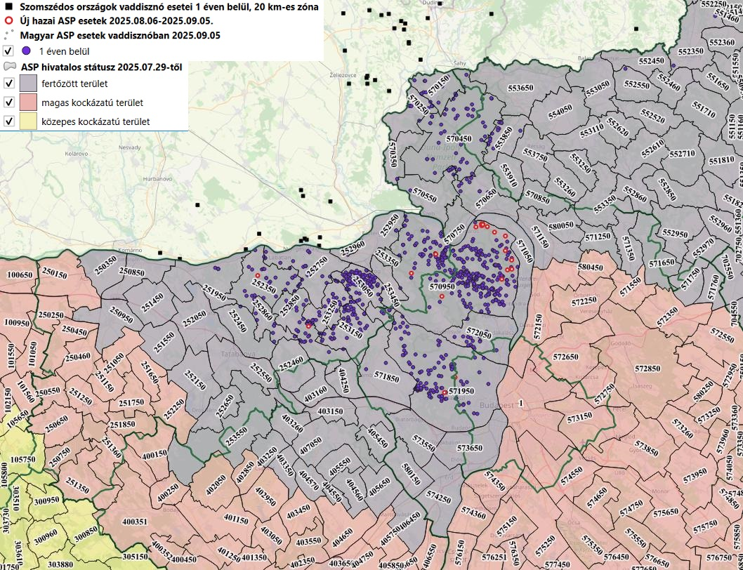
A jelenlegi hazai járványügyi helyzet az ország azon részein, ahol egy éven belül volt eset Komárom-Esztergom és Pest vármegyék

Slide 40
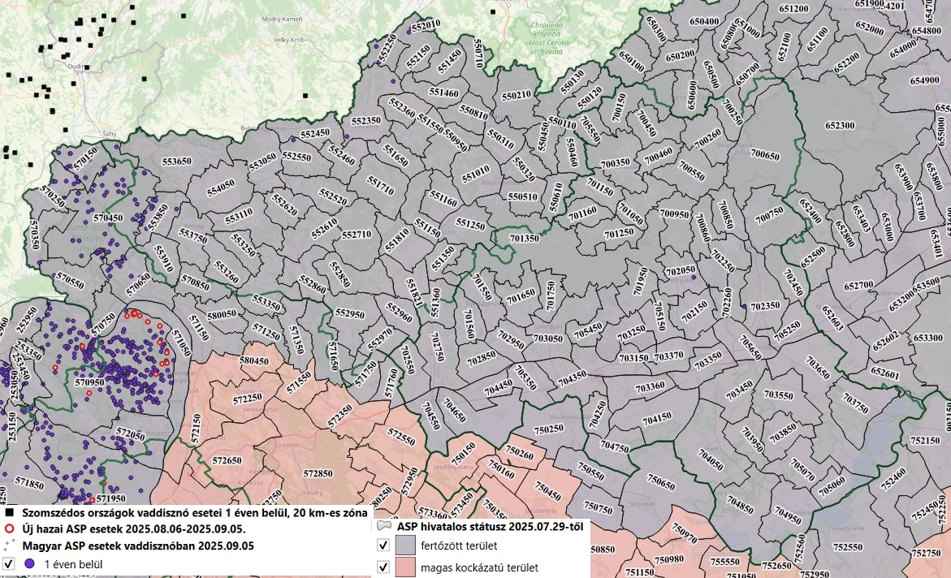
A jelenlegi hazai járványügyi helyzet az ország azon részein, ahol egy éven belül volt eset – Nógrád és Heves vármegye

Slide 41
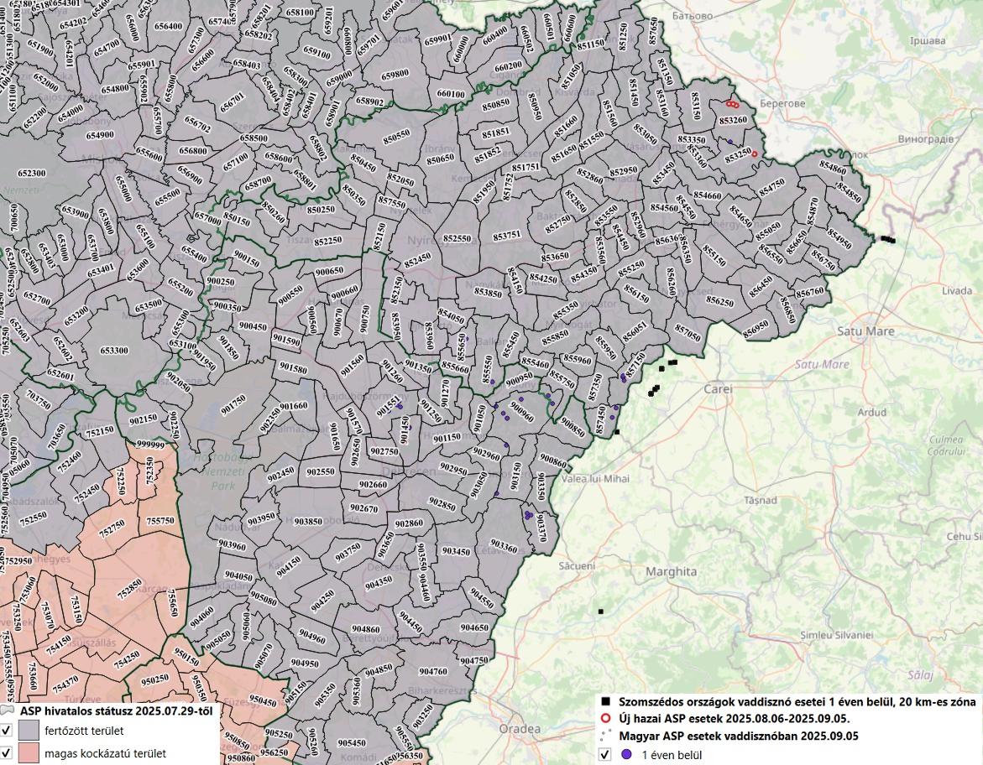
A jelenlegi hazai járványügyi helyzet az ország azon részein, ahol egy éven belül volt eset Hajdú-Bihar és Szabolcs-Szatmár-Bereg vármegyék

Slide 42
Mi áll az esetszám csökkenésének hátterében?
Az Országos Főállatorvos 2020. március 8-án közzé tett 2/2020. határozatának mellékleteként kiadott ASP Mentesítési Terv az állománygyérítés szabályait a módosította:
A diagnosztikai kilövési irányszám a lezárt 2019/2020-as vadászati év, mint bázisév során a vadászatra jogosult területén diagnosztikai kilövés vagy vadászat során kilőtt vaddisznók számának minimum 150%-a, minden korcsoportban. Az SZKT-ba tartozó vadgazdálkodási egységekre ez a rendelkezés nem vonatkozott!
2021. januárjában kiadásra került a Nemzeti Akcióterv a vaddisznó állomány szabályozásáról és ezzel – egyéb intézkedések mellett - bevezetésre került, hogy minden vadászatra jogosultnak hosszú távú, több éves tervet kell készítenie arra vonatkozóan, hogy milyen intézkedésekkel éri el a 2025. február 28-ig a legfeljebb 0,5 vaddisznó/km² (0,5 vaddisznó/100 hektár) állománysűrűséget.

Slide 43
Mi áll az esetszám növekedésének hátterében? (1)
A diagnosztikai kilövési minimális irányszám a szigorúan korlátozott területbe* tartozó vadgazdálkodási egységekre nem vonatkozott, mert uniós szakértők tanácsát követve úgy gondoltuk, hogy az ASP vírusa önmagában is kellő mértékben csökkenti e területeken az állományt. Ez azonban nem teljes mértében igazolódott be.
* A fertőzött területen belül, azok a vadgazdálkodási egységek, ahol valóban megerősítésre került az ASP
Ezért a 2024/2025. vadászati évben már az SZKT-ba tartozók esetében is meghatároztuk a diagnosztikai kilövésre vonatkozó minimális irányszámot.
A Pest vármegyei és a Komárom-Esztergom vármegyei SZKT-ba tartozó egységek egymással szoros kapcsolatban vannak, ráadásul a Pest vármegyei 570950 kódszámú, számos egy éven belüli esettel rendelkező vadgazdálkodási egységnek jelentős területe áthúzódik Komárom-Esztegom vármegyébe.

Slide 44
Mi áll az esetszám növekedésének hátterében? (2)
A jelentős számú esettel rendelkező VGE-k vaddisznósűrűsége 2025. február 28-án szinte minden esetben az elvárt 0,5 egyed/km2 felett volt.
Ez alól 2 Komárom-Esztergom vármegyei VGE a kivétel.
Az egyik azonban több magas vaddisznósűrűséggel és jelentős esetszámmal rendelkező VGE-vel szomszédos.
A másik esetében pedig a becslés biztosan nem felel meg a valóságnak, mert 0 vaddisznót becsültek idén februárban, de az elmúlt vadászati évben 150 vaddisznót lőttek ki.
Fontos, hogy az 5/2025 OFA határozattal kiadott ASP Mentesítési Terv már vaddisznósűrűséghez igazodva írja elő a diagnosztikai kilövés minimális irányszámait.

Slide 45
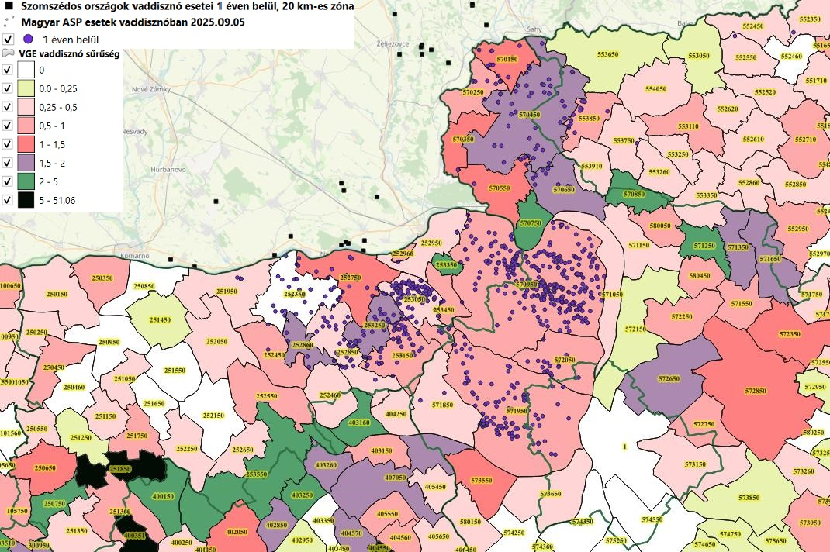
A vaddisznóállomány sűrűsége és az egy éven belüli esetek Komárom-Esztergom és Pest vármegyékben

Slide 46
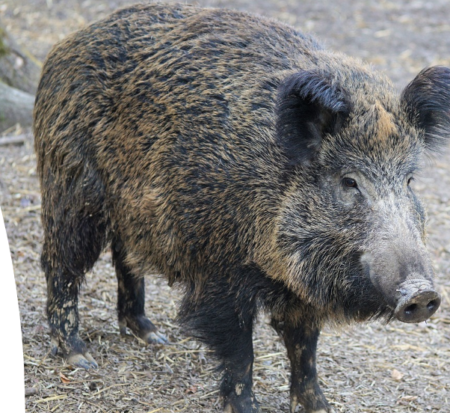
Köszönöm a megtisztelő figyelmet!

